Slide 1


THỂ DỤC 5. TIẾT 28
ÔN BÀI THỂ DỤC PHÁT TRIỂN CHUNG
TRÒ CHƠI: “ THĂNG BẰNG”.
GV: Trương Thị Yến

Slide 2



1. Khởi động:
- Dậm chân theo nhạc dàn hàng ngang.
Khởi động xoay các khớp.
Trò chơi: “ Kết bạn”.

Slide 3
II.PHẦN CƠ BẢN
1. Ôn bài TDPTC.
- Ôn toàn bài.

Slide 4

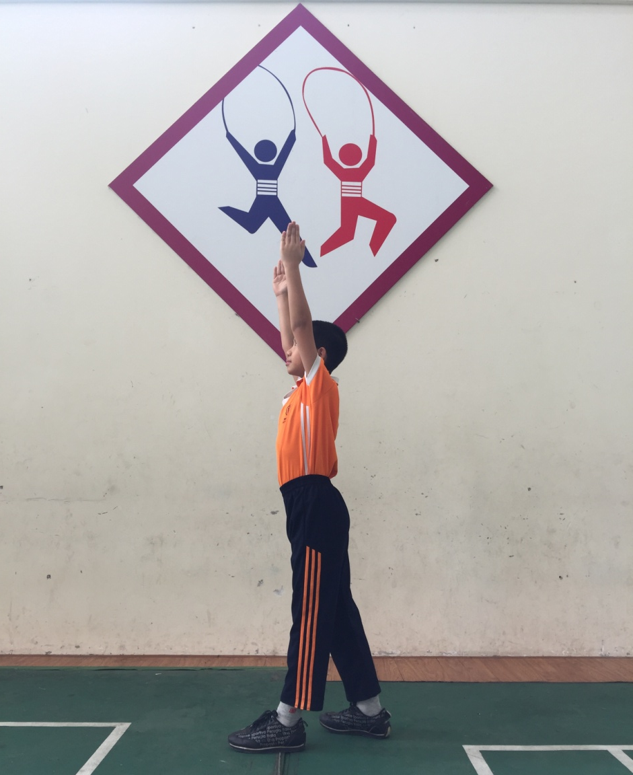
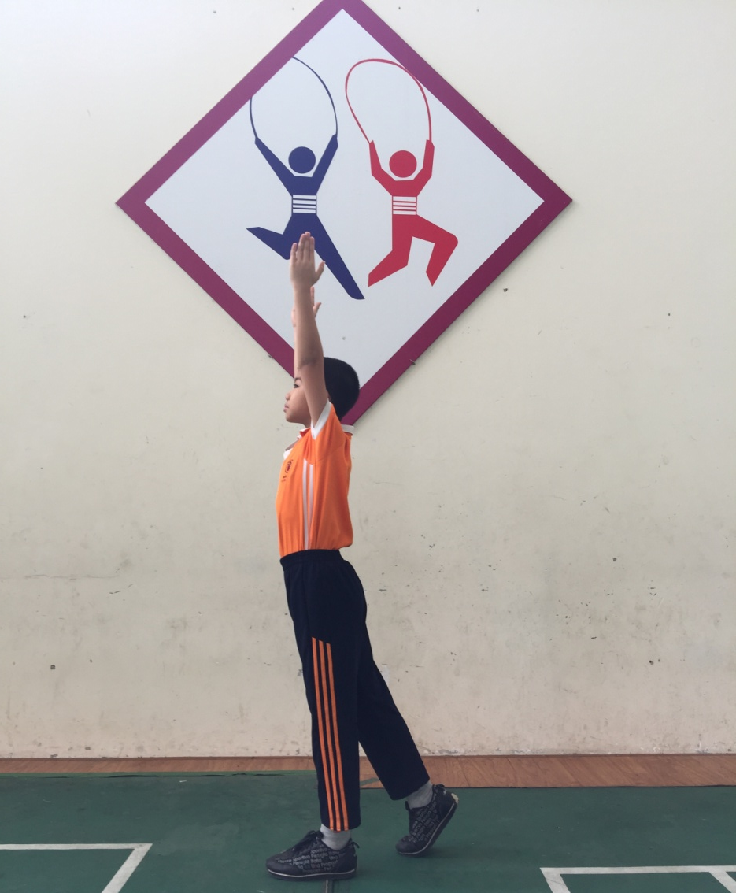
Chú ý những lỗi sai thường mắc:
1. Động tác vươn thở

Slide 5

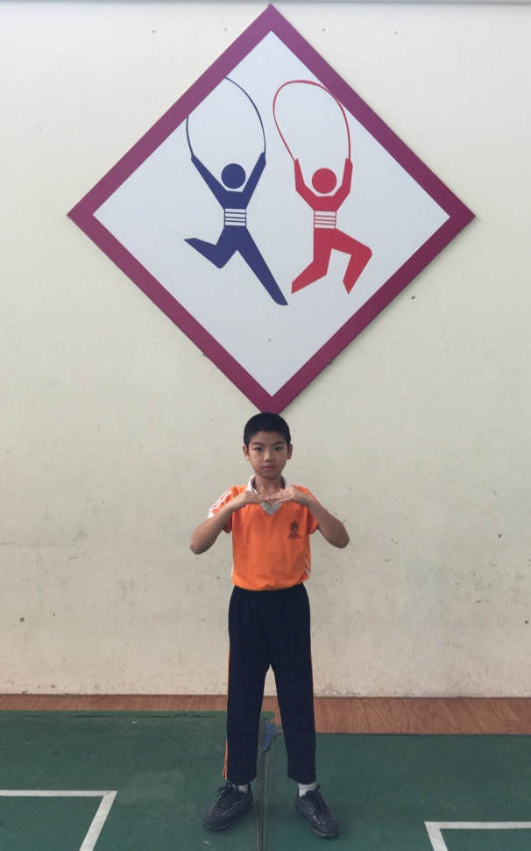
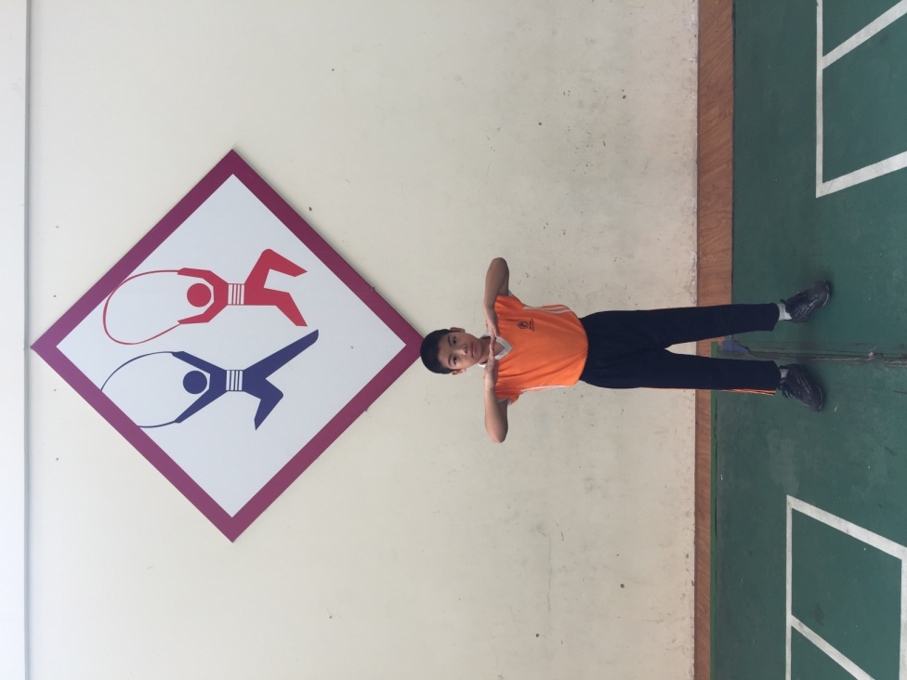
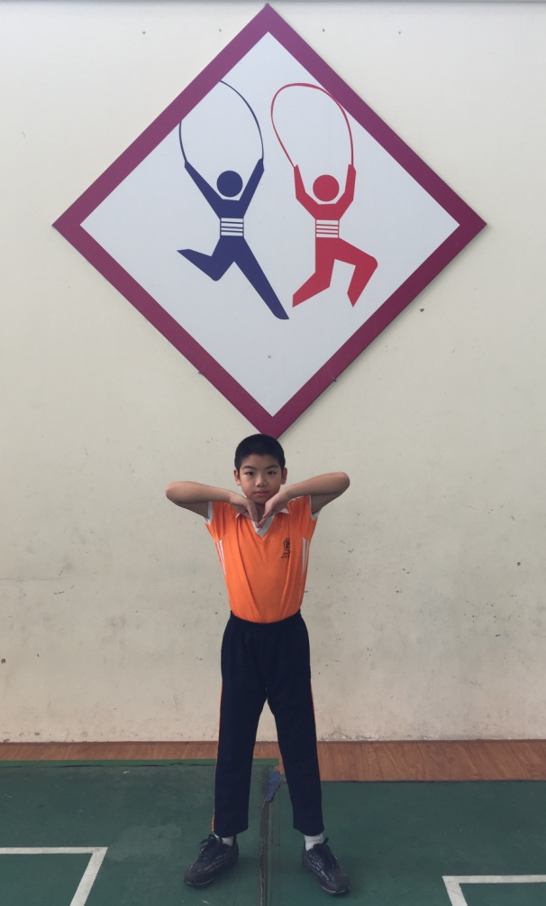
Chú ý những lỗi sai thường mắc:
2. Động tác tay
NHỊP 3
A
B
C

Slide 6

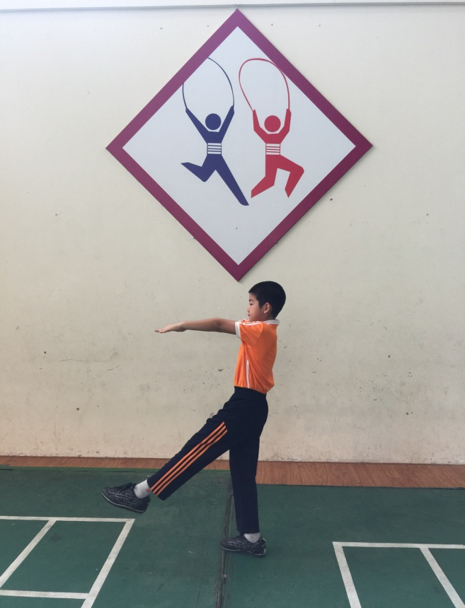
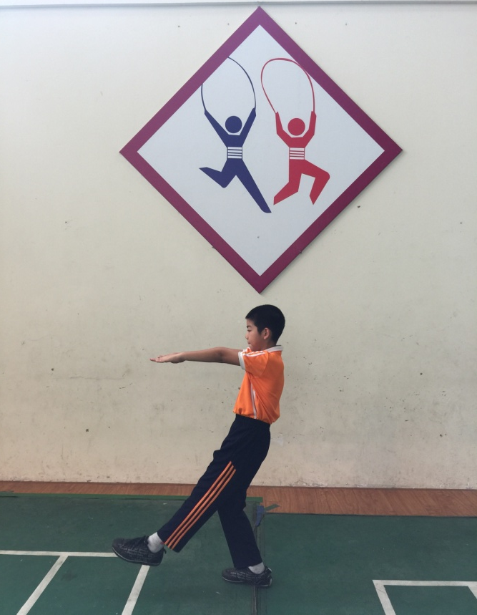
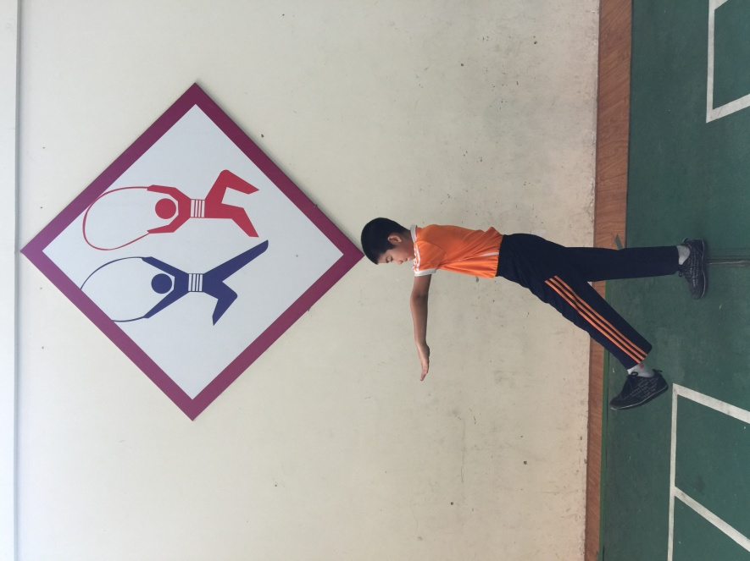
Chú ý những lỗi sai thường mắc:
3. Động tác chân
A
B
C

Slide 7
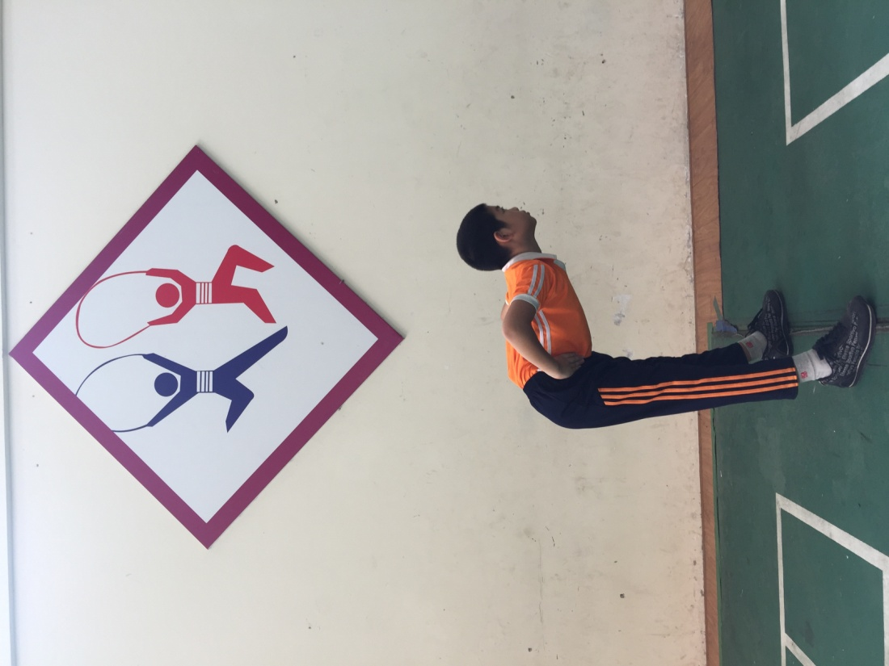
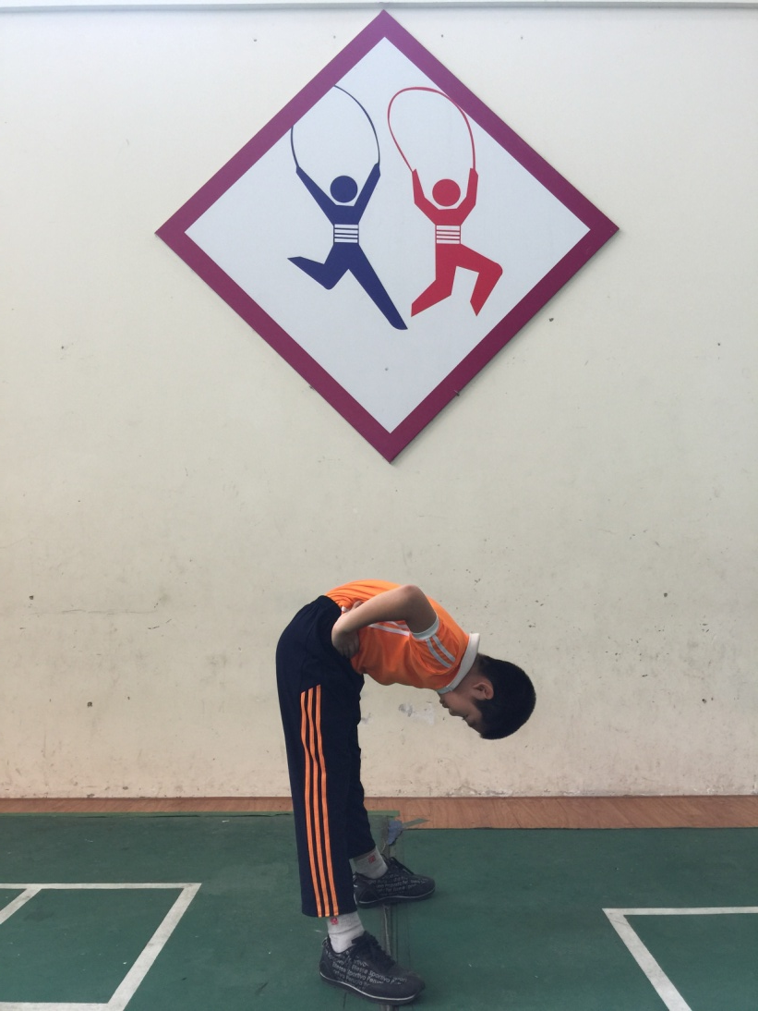
Chú ý những lỗi sai thường mắc:
4. Động tác toàn thân

Slide 8
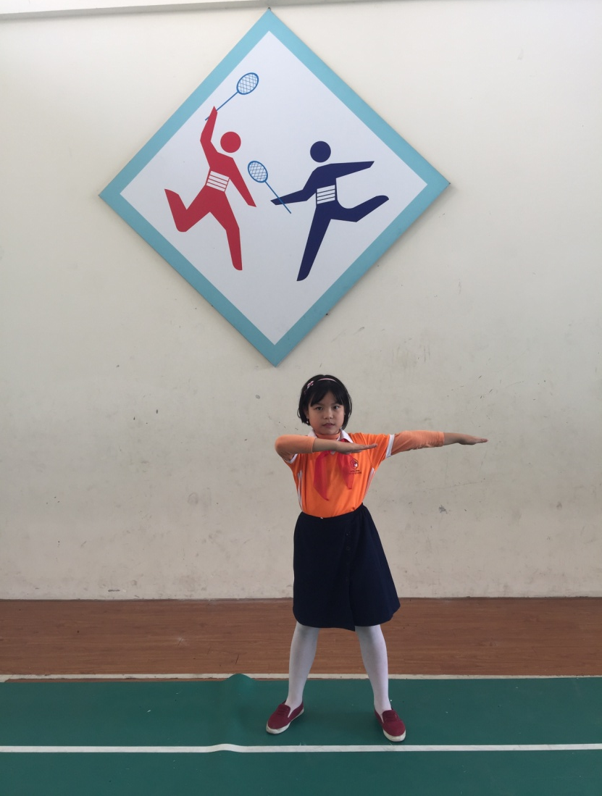
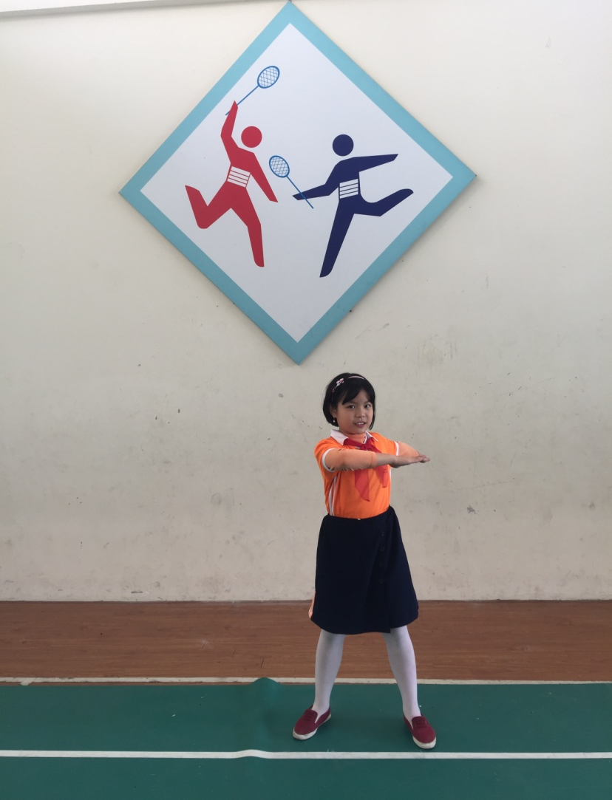
Chú ý những lỗi sai thường mắc:
4. Động tác nhảy

Slide 9

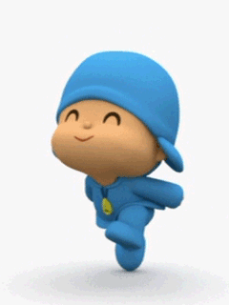
Con hãy nêu tác dụng của bài TDPTC đối với sức khỏe con người?
?

Slide 10

Chúng mình cùng chơi trò chơi nào!

Slide 11
CỦNG CỐ
?
Con hãy nêu tên thứ tự các động tác của bài TDPTC?

Slide 12
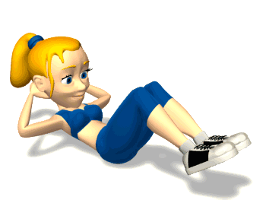
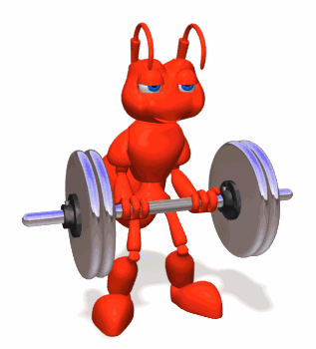

CÔ CHÚC CÁC CON HỌC TẬP TỐT BÀI TDPTC
ĐỂ RÈN LUYỆN
THÂN THỂ KHỎE MẠNH !

